Slide 1
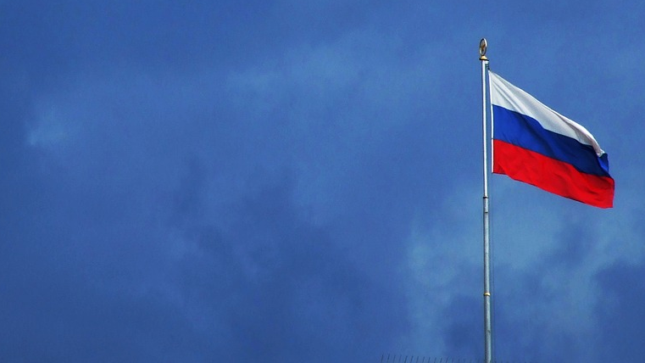
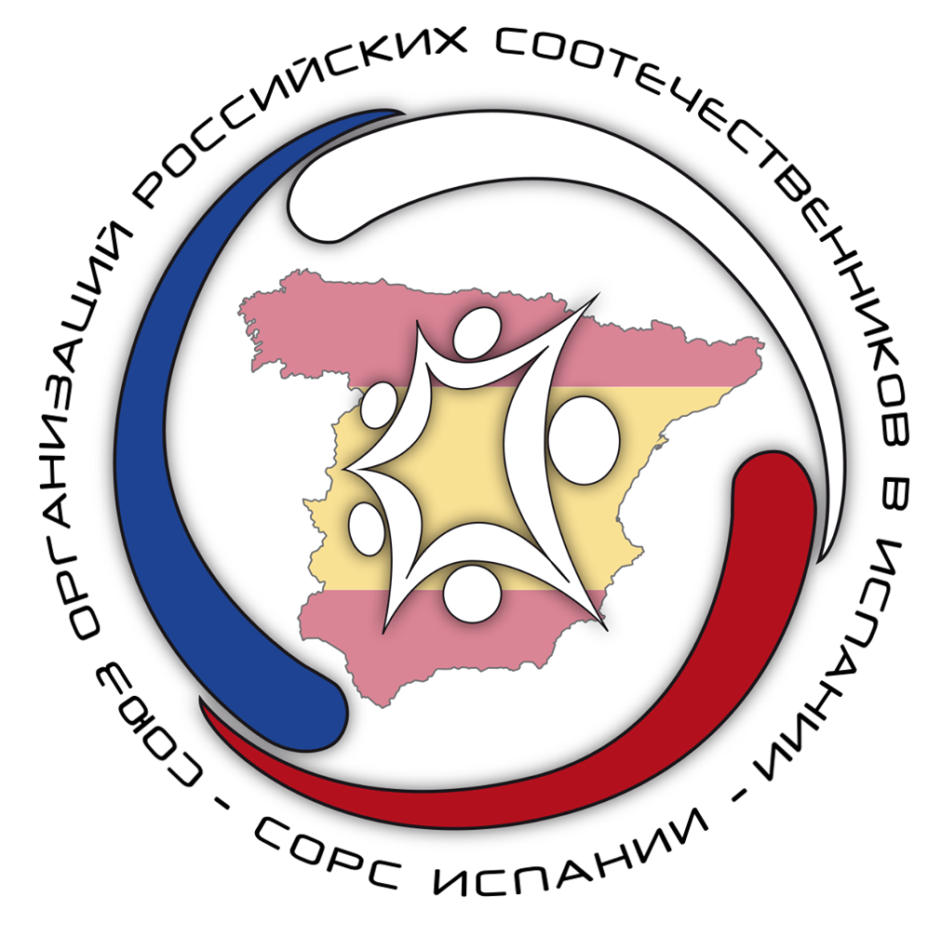
Союз Организаций Российских Соотечественников в Испании
www.sors-spain.org
info@sors-spain.org

Slide 2
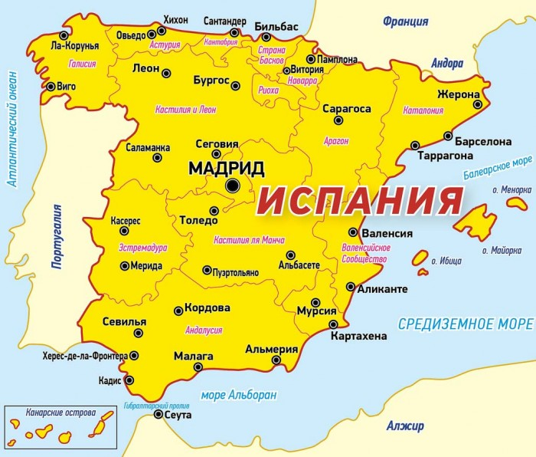
Испания
Население - 46 733 040
Иммигранты - более 10%
Русская диаспора - 73 930
* Данные 2018 года

Slide 3
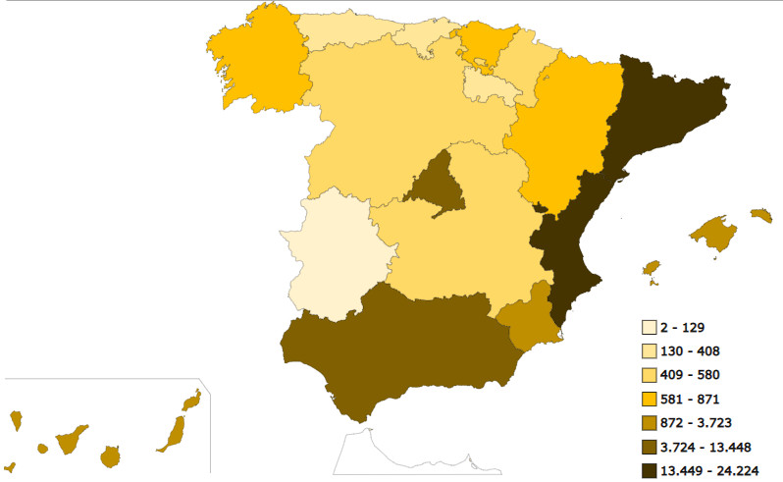
Русские по автономным сообществам
1. КАТАЛУНИЯ 24.224
2. ВАЛЕНСИЯ 19.854
3.АНДАЛУСИЯ 13.448
4. МАДРИД 4.416
5. КАНАРСКИЕ ОСТРОВА 3.723
6. БАЛЕАРСКИЕ ОСТРОВА 1.927
7. МУРСИЯ 1.288
8. СТРАНА БАСКОВ 871
9. АРАГОН 826
10. ГАЛИСИЯ 673
11. КАСТИЛЬЯ И ЛЕОН 580
12. КАСТИЛЬЯ - ЛА МАНЧА 542
13. НАВАРРА 413
14. КАНТАБРИЯ 408
15. АСТУРИЯ 359
16. РИОХА 239
17. ЭСТРЕМАДУРА 129
18. СЕУТА 2
19. МЕЛИЛЬЯ 0

Slide 4
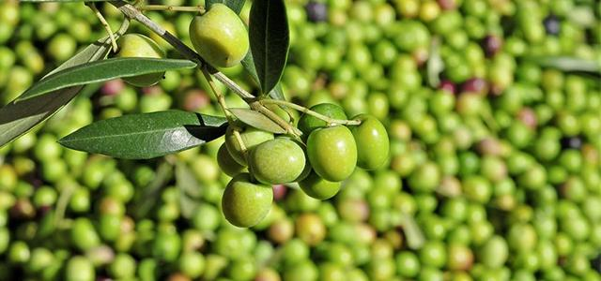
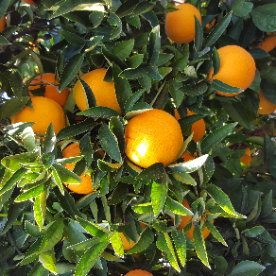
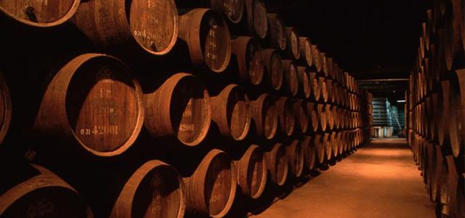
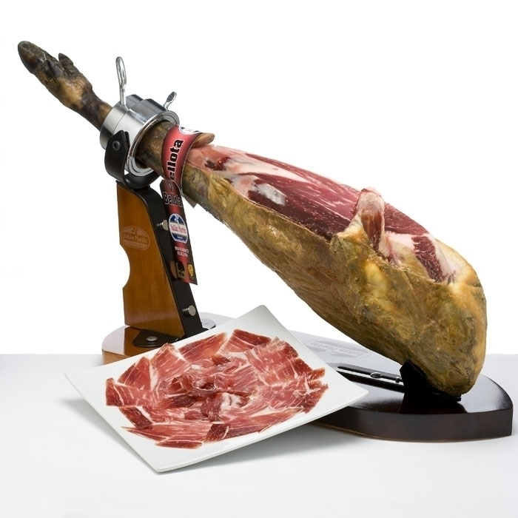
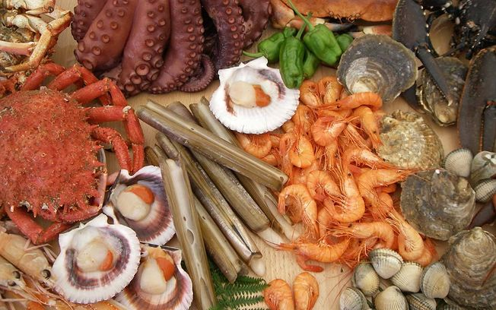
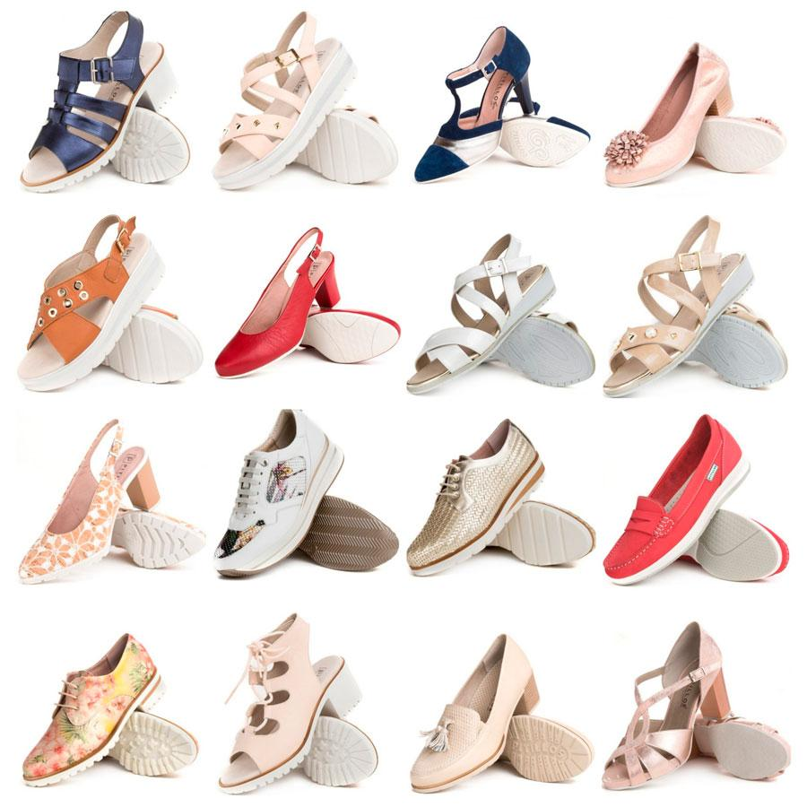
Рынок

Slide 5
СОРС Испании
Некоммерческая общественная организация при Посольстве РФ
Состав - более 80 региональных некоммерческих общественных организаций
Направления деятельности:
Общественная дипломатия
Социальные вопросы и правозащита
Историческая память и патриотизм
Поддержка русского языка
Сохранение традиций и российской самобытности
Молодежное движение
Детское и юношеское творчество
Спорт
Фестивали и культурные проекты
СМИ и социальные сети

Slide 6
Союз Организаций Российских Соотечественников в Испании
www.sors-spain.org
info@sors-spain.org

